Slide 1
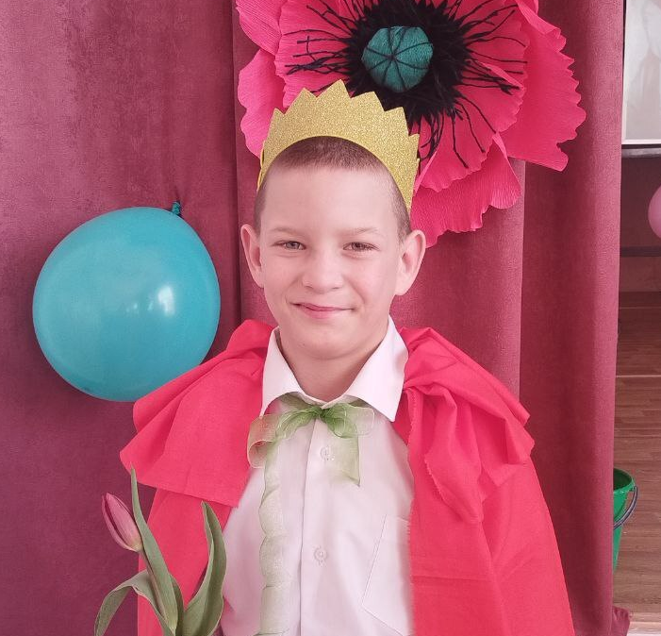
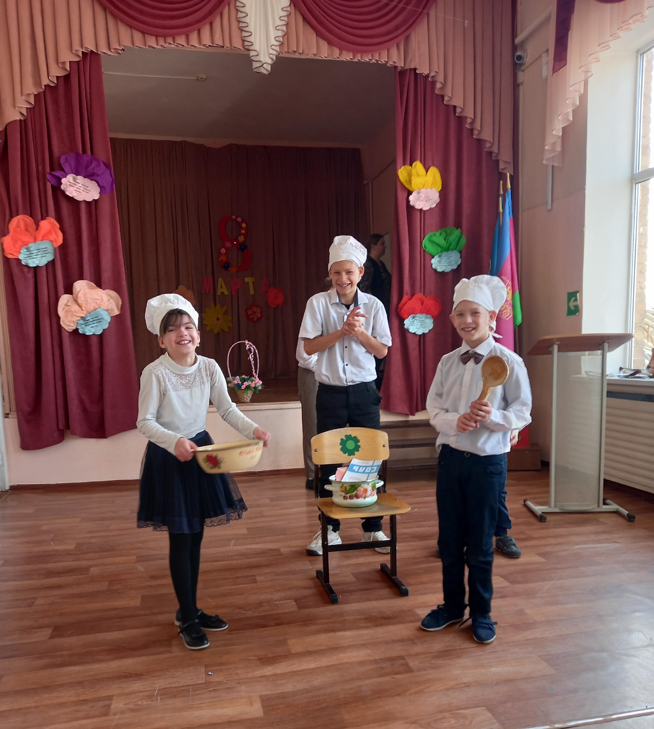
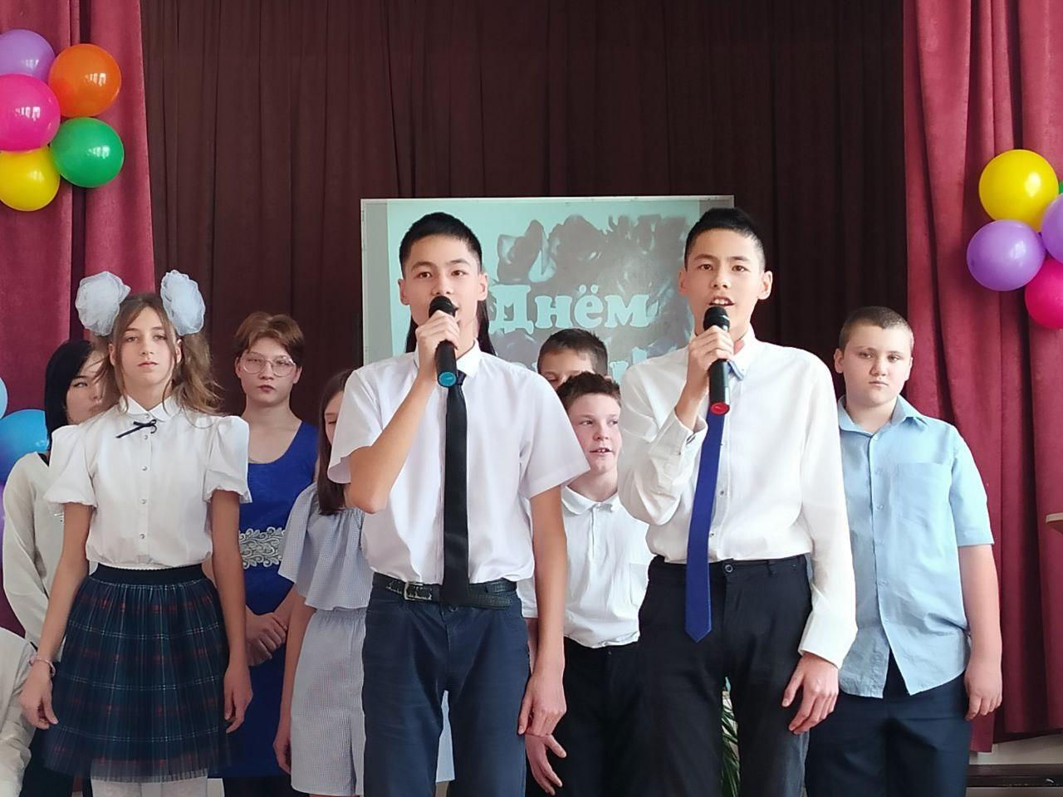
ЕМЕЛЯ
ДОПОЛНИТЕЛЬНАЯ ОБЩЕОБРАЗОВАТЕЛЬНАЯ ОБЩЕРАЗВИВАЮЩАЯ ПРОГРАММА
ГКОУ КК школа-интернат с.Воронцовка

Slide 2
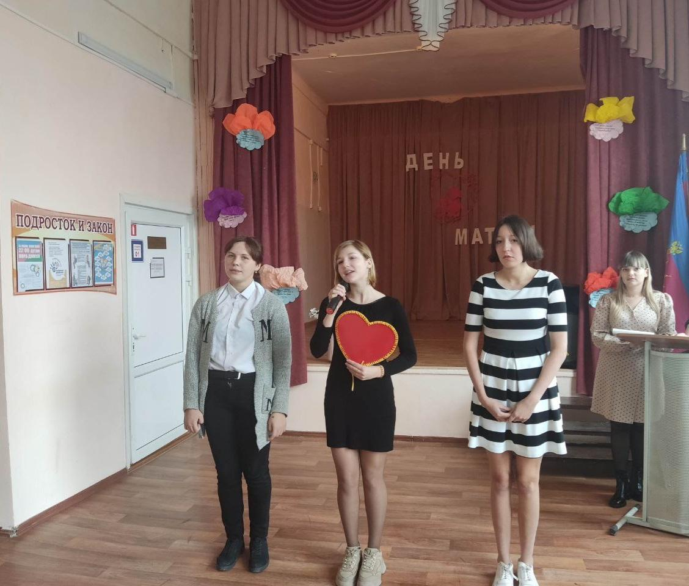
Кружок «Емеля»
В основе концепции кружка художественного слова лежит слияние двух важнейших составляющих искусства: театральной деятельности и литературы .
Различные формы игровой
деятельности позволяют педагогу и ребенку почувствовать себя в различных социальных ролях и сделать смысл вещей наиболее явным для ребенка.

Slide 3
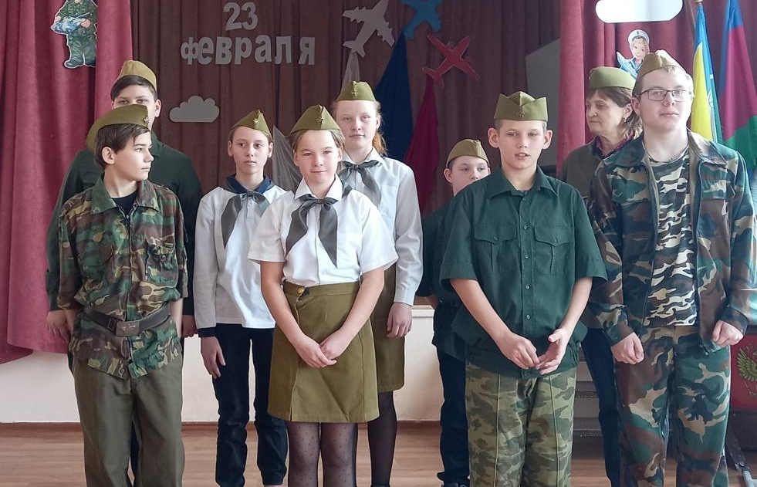
Ведущей формой реализации театральной деятельности является игра перевоплощение, когда ребенок выступает в той или иной роли в зависимости от ситуации, предлагаемой педагогом.

Slide 4
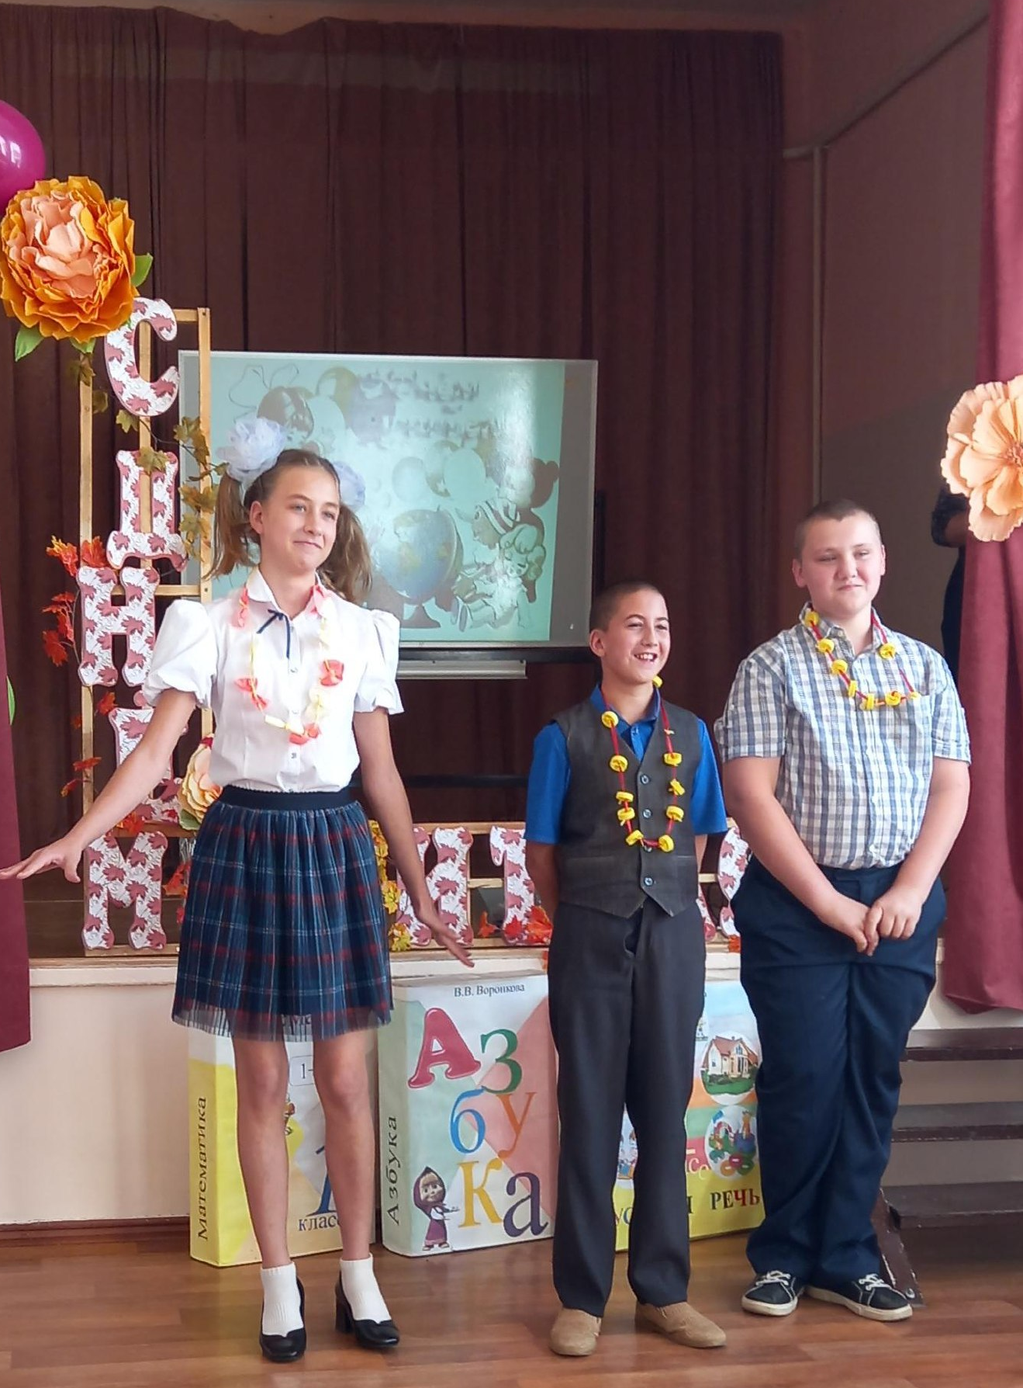
Направленность модифицированной программы
В основу проекта были положены следующие принципы:
Принцип системности – предполагает преемственность знаний, комплексность в их усвоении.
Принцип дифференциации – предполагает выявление и развитие у учеников склонностей и способностей по различным направлениям.
Принцип увлекательности является одним из самых важных, он учитывает возрастные и индивидуальные особенности учащихся.
Принцип коллективизма – в коллективных творческих делах происходит развитие разносторонних способностей и потребности отдавать их на общую радость и пользу

Slide 5
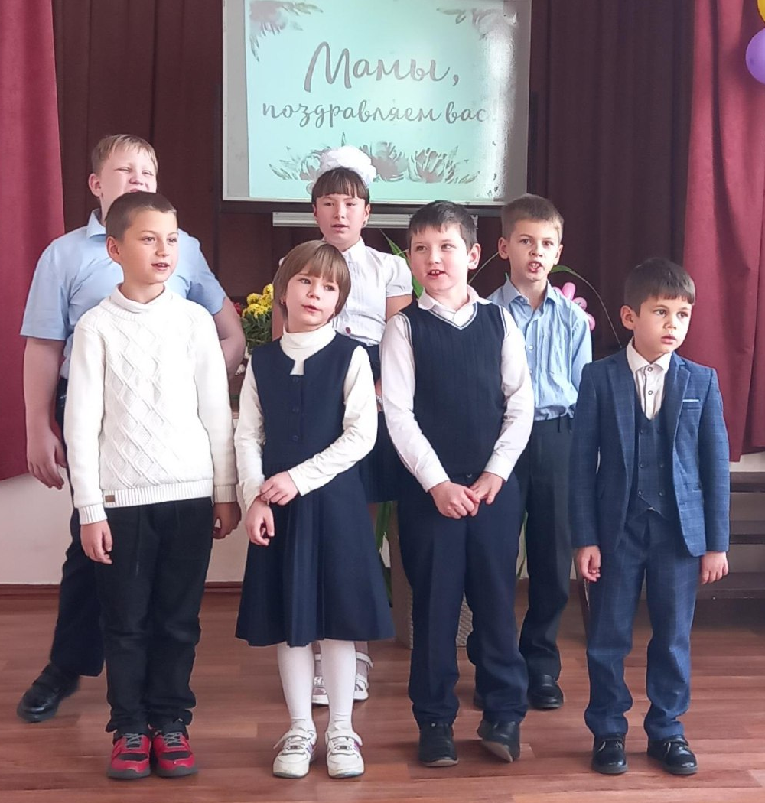
Отличительными особенностями программы
является системно-деятельностный подход к воспитанию и развитию ребенка средствами театра, где школьник выступает в роли художника, исполнителя, режиссера,
композитора спектакля; принцип междисциплинарной интеграции – применим к смежным наукам (уроки литературы и музыки, литература и живопись,
изобразительное искусство и технология, вокал и ритмика); принцип креативности – предполагает максимальную ориентацию на творчество ребенка, на развитие его психофизических ощущений, раскрепощение личности.

Slide 6
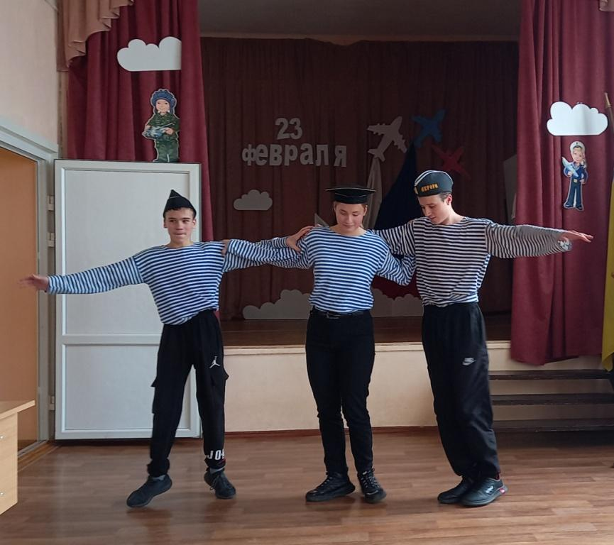
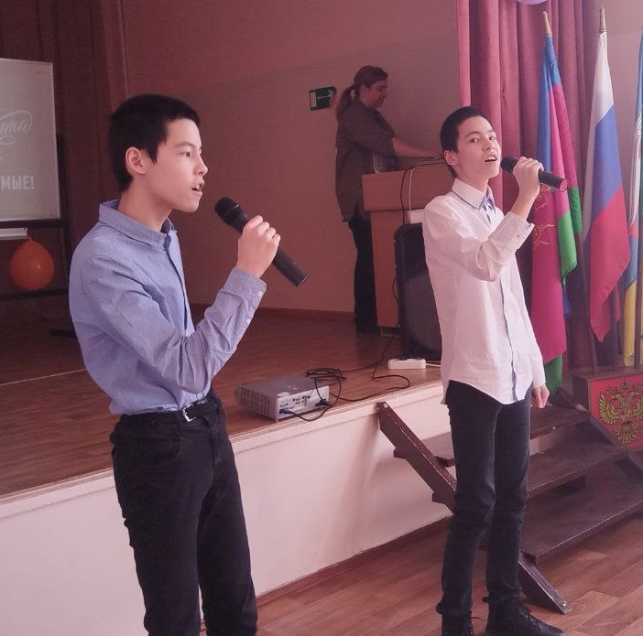
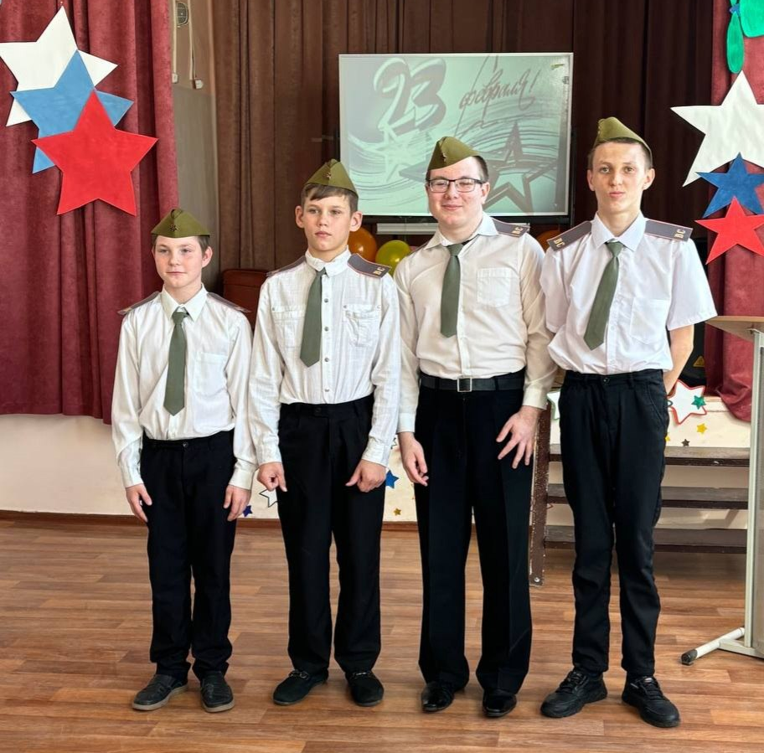
На кого рассчитана программа
Дети в возрасте от 9 до 16 лет
Учащиеся 6-9 классов
Воспитанники, увлекающиеся художественно – творческой деятельностью

Slide 7
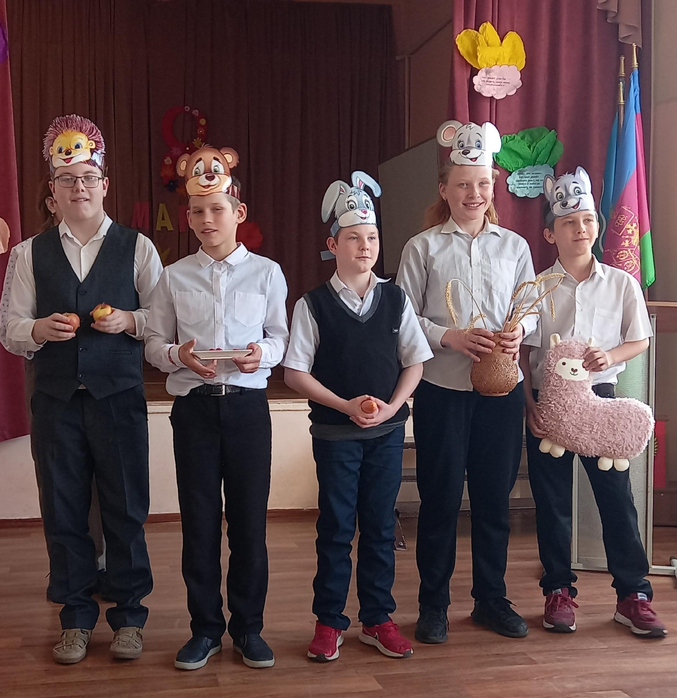
Цель и задачи программы
Основная цель программы
Художественно-эстетическое развитие личности ребенка на основе приобретенных им в процессе освоения программы театрально-исполнительских знаний, умений и навыков, выявление его творческого потенциала средствами театральной педагогики

Slide 8
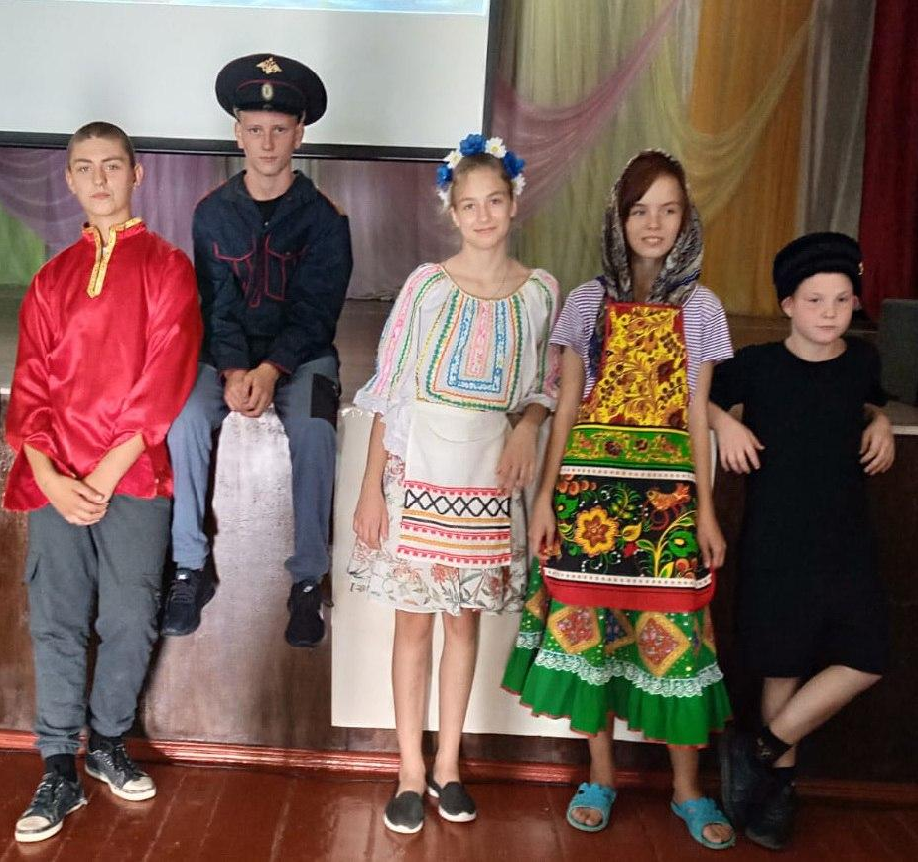
Задачи программы
    Выработать практические навыки выразительного чтения произведений разного жанра.
    Развить способности к продуктивной индивидуальной и коллективной деятельности
    Способствовать формированию у учащихся духовно-нравственной позиции.
    Развивать фантазию, воображение, зрительное и слуховое внимание, память, наблюдательность средствами театрального искусства.
    Развивать умения действовать словом, вызывать отклик зрителя, влиять на их эмоциональное состояние, научиться пользоваться словами, выражающими основные чувства.
    Раскрывать творческие возможности детей, создать условия реализации этих возможностей.
    Воспитывать в детях добро, любовь к ближним, внимание к людям, родной земле, неравнодушное отношение к окружающему миру.

Slide 9
Методы и технологии обучения
Технологии:
технология индивидуализации обучения, технология развивающего обучения, здоровьесберегающая технология, технология игровой деятельности, коммуникативная технология обучения.
Методы обучения: словесный, наглядный практический; объяснительно- иллюстративный, репродуктивный, частично-поисковый, исследовательский проблемный; игровой, проектный.
Методы воспитания:
убеждение, поощрение, упражнение, стимулирование, мотивация.

Slide 10
Формы организации учебного занятия:
- Учебная игра , театральная игра, сюжетно-ролевая игра, беседа, литературные чтения. рассказ, инструктаж, демонстрация, использование технических средств, практические задания, показ приемов исполнения
Индивидуальные занятия – работа над художественным воплощением образа, вокальным исполнением или танцевальным номером.
Показ спектакля (других форм театрализации) – публичное выступление.
- Воспитательные формы работы – беседы, посещение театров, совместные праздники, вечера отдыха. Индивидуальная работа с родителями – беседы, консультации, приглашения на выступления.

Slide 11
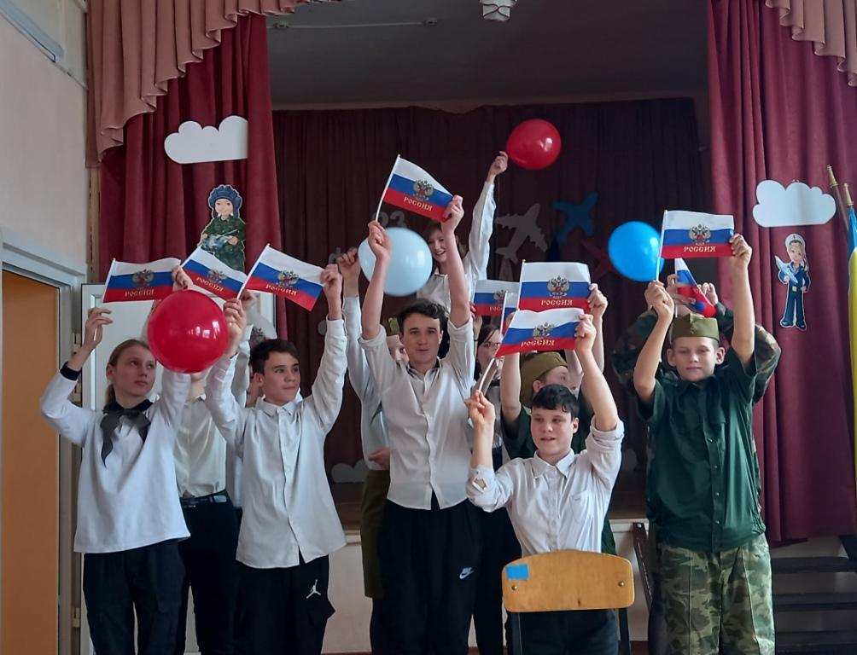
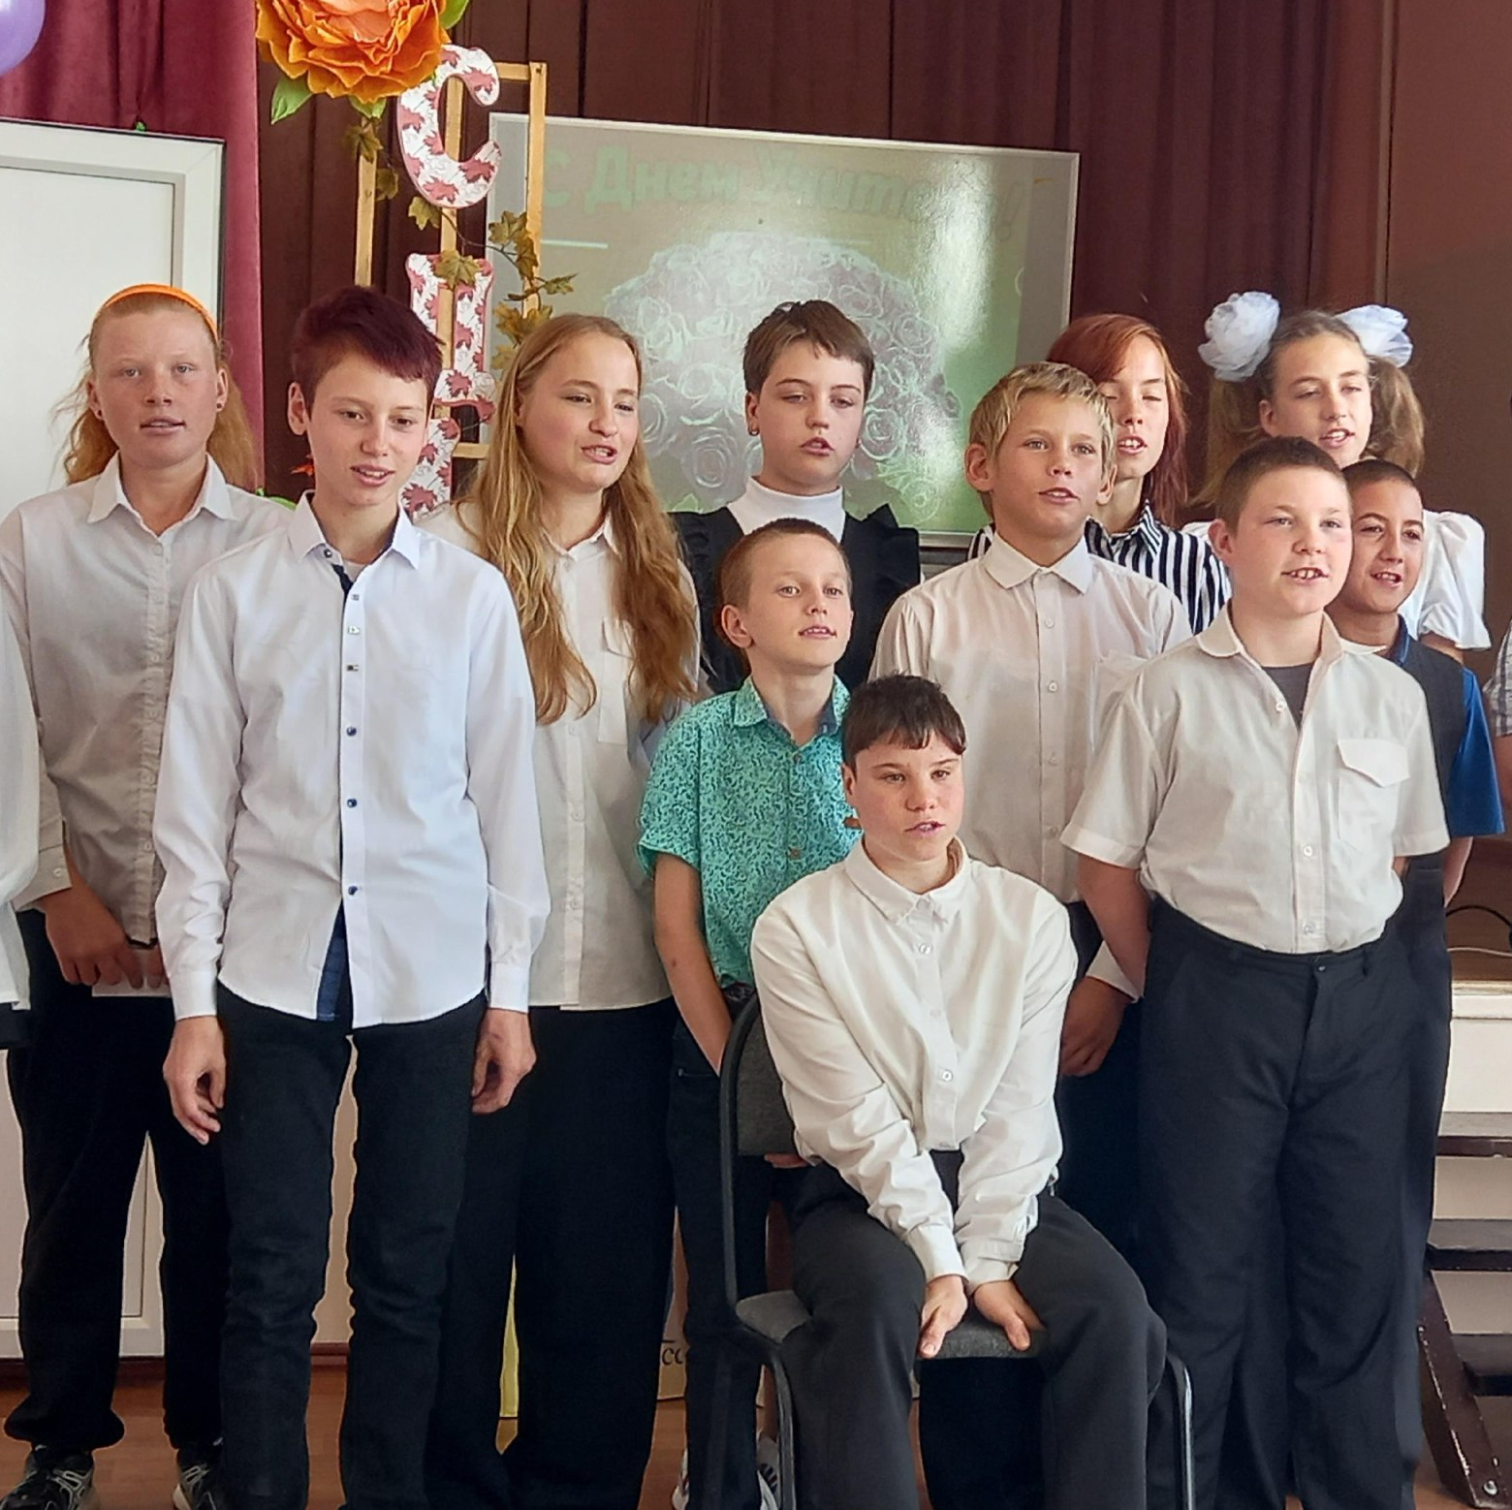
Мы гордимся успехами наших детей
Наши воспитанники принимают активное участие в краевых и общероссийских конкурсах
Все школьные мероприятия проходят с участием кружка «Емеля»
Для нас важно, чтобы ребята почувствовали в себе силы и научились быть открытыми и общительными, не боялись выражать свои мысли, могли проявить свои таланты

Slide 12
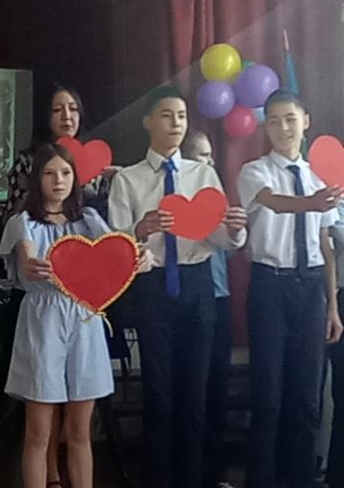
Спасибо за внимание!
Болдырева Татьяна Владимировна
Педагог дополнительного образования
ГКОУ КК школы-интерната с.Воронцовка

